Slide 1
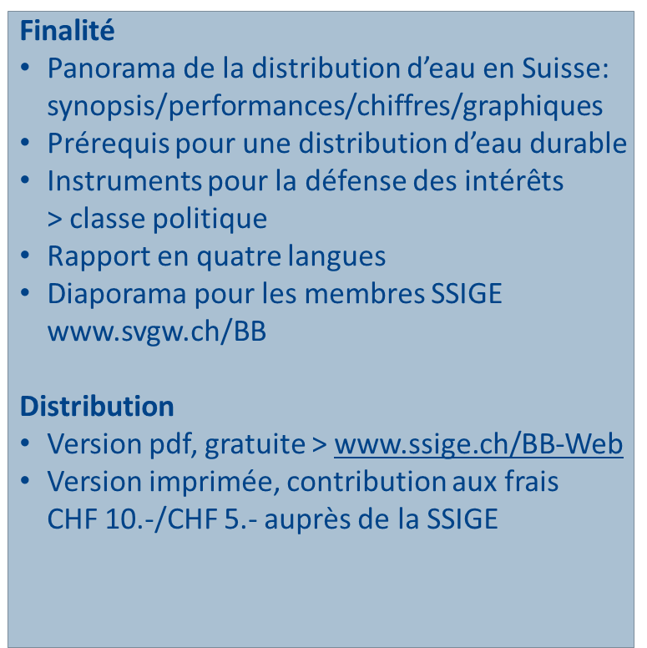
Actualités SSIGE
Rapport de la branche Eau et réglementation
Paul Sicher & Markus Biner
SSIGE, Zurich

Slide 2
MERCI !
Paul Sicher & Markus Biner
SSIGE
SVGW Schwerzenbach
Eschenstrasse 10 8603 Schwerzenbach Tel.: +41 44 806 30 50 Fax: +41 44 825 57 19
SSIGE Lausanne Bureau Romand
Chemin de Mornex 3 1003 Lausanne Tel.: +41 21 310 48 60 Fax: +41 21 310 48 61
SSIGA Bellinzona Coordinatore Svizzera Italiana
Piazza Indipendenza 7 6500 Bellinzona Tel.: +41 91 821 88 23
SVGW Zürich (Hauptsitz)
Grütlistrasse 44 Postfach 2110 8027 Zürich Tel.: +41 44 288 33 33 Fax: +41 44 202 16 33

